Slide 1
Risk Reduction Through Prototyping
Chapter 13
软
件
需
求
分
析
Instructor: 杨梦宁
Email: mnyang@cqu.edu.cn

Slide 2
Risk Reduction Through Prototyping
软
件
需
求
分
析
——用户以不适合为理由拒绝了开发的整个产品
——他们发现界面和潜在的需求都存在问题
——利用软件原型，可以减少客户对产品不满意的风险
例如，一个飞机原型,可能是真实飞机的雏形。
——原型，可以消除在需求理解上的差异。
——用户通常更愿意尝试建立有趣的原型。
——一个软件原型，通常仅仅是真实系统的一部分或一个模型，并且有时它可能根本不能完成任何有用的事。
上一页
下一页

Slide 3
13.1 Prototyping: What and Why
软
件
需
求
分
析
一个软件原型：
——是所提出的新产品的部分实现
使用原型有三个主要目的：
● 明确并完善需求
——原型，作为一种需求工具，它初步实现所理解的系统的一部分。
● 探索设计选择方案
——原型，作为一种设计工具，用它可以探索不同的用户界面技术，使系统达到最佳的可用性。
● 发展为最终的产品
——原型，作为一种构造工具，是产品最初子集的完整功能实现。
上一页
下一页

Slide 4
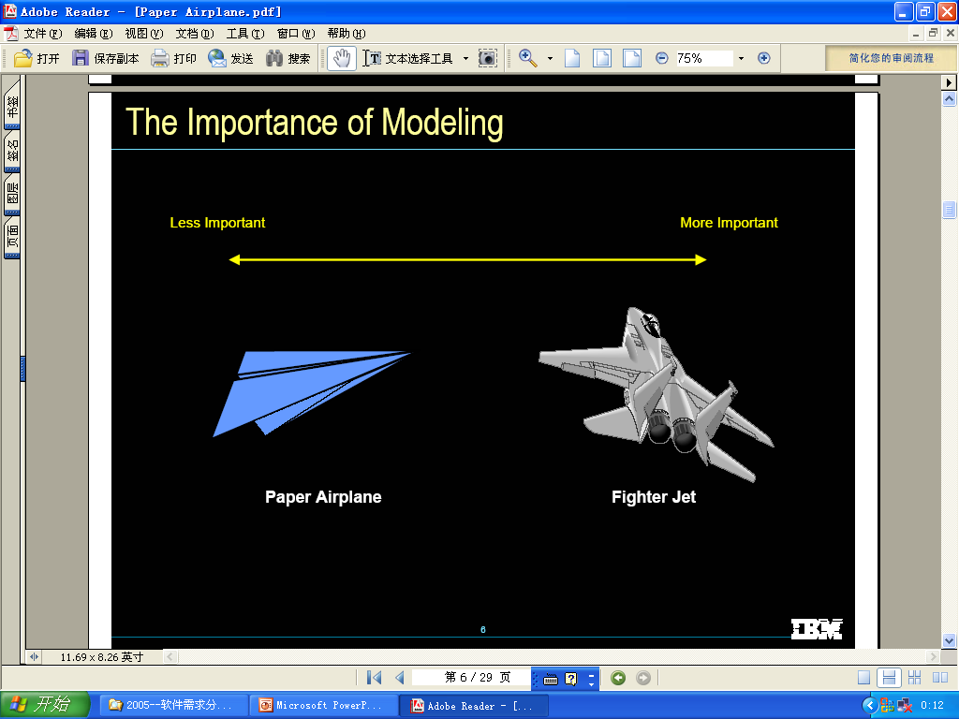
——建立原型的主要原因：
软
件
需
求
分
析
上一页
下一页

Slide 5
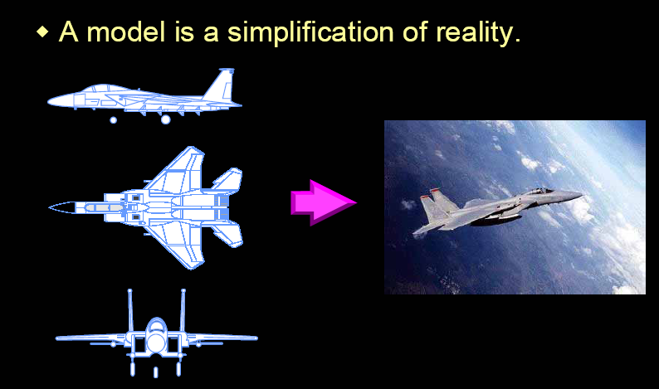
——建立原型的主要原因：
软
件
需
求
分
析
上一页
下一页

Slide 6
——建立原型的主要原因：
软
件
需
求
分
析
——是为了解决在产品开发的早期阶段不确定和二义性的问题。
——不确定和二义性的问题，使开发者对产品产生困惑。
——建立一个原型，有助于说明和纠正它们。
——原型，可以使问题更具体化。
上一页
下一页

Slide 7
13.2 Horizontal Prototypes
软
件
需
求
分
析
水平原型
——也叫“行为原型”或“演示性模型”
——水平原型，显示出用户界面的正面像，但是它仅包含少量的功能，并没有真正实现所有的功能。
——水平原型，可以使用户判断是否有遗漏、 错误或不必要的功能。
——可以使用不同的屏幕设计工具或甚至使用纸和铅笔来建立水平原型。
上一页
下一页

Slide 8
13.3 Vertical Prototypes
软
件
需
求
分
析
垂直原型：
——也叫“结构化原型”或“概念性模型”
——它实现了一部分应用功能
——当不能确信所提出的构造软件的方法是否完善
——或者当需要优化算法，评价一个数据库的图表或测试临界时间需求时。
——就要开发一个垂直原型
上一页
下一页

Slide 9
13.4 Throwaway Prototypes
软
件
需
求
分
析
抛弃型原型：
——在原型达到预期目的以后，将它抛弃，所以，可以花最小的代价，尽快地建立该原型。
——抛弃型原型，忽略了很多具体的软件构造技术。
——不能将抛弃型原型中的代码，移植到产品系统中。
——否则，将在软件生存期中遭遇种种麻烦。
——当遇到需求中的不确定性、二义性、不完整性或含糊性时。
——最合适的方法，是建立抛弃型原型。
——原型，可帮助用户和开发者。
——想象如何实现需求和发现需求中的漏洞。
——原型，还可以使用户判断出需求是否可以完成必要的业务过程。
上一页
下一页

Slide 10
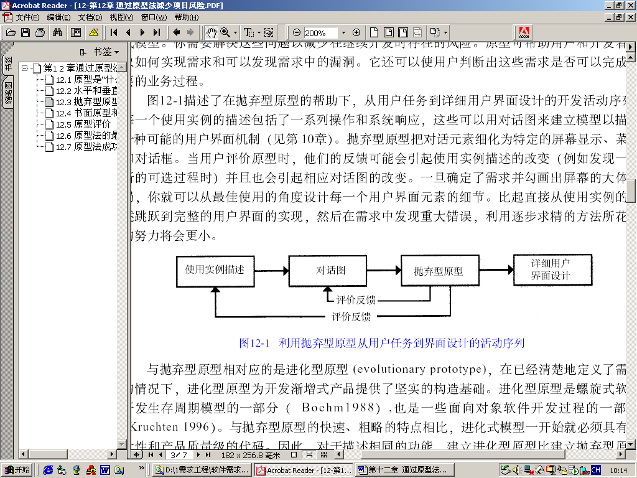
图13.1 利用抛弃型原型从用户任务到界面设计的活动序列
软
件
需
求
分
析
评价反馈
上一页
下一页

Slide 11
13.5 Evolutionary Prototypes
软
件
需
求
分
析
进化型原型：
——在已经清楚地定义了需求 的情况下，进化型原型为产品提供了坚实的构造基础。
——进化式模型，一开始就必须具有健壮性和产品质量级的代码。
——建立进化型原型比建立抛弃型原型，所花的时间要多。
——一个进化型原型必须设计为易于升级和优化的
——从测试和首次使用中获得的信息，将引起下一次软件原型的更新，正是这样不断增长并更新，使软件才能从一系列进化型原型，发展为实现最终完整的产品。
——这种原型提供了快速获得有用功能的方法。
上一页
下一页

Slide 12
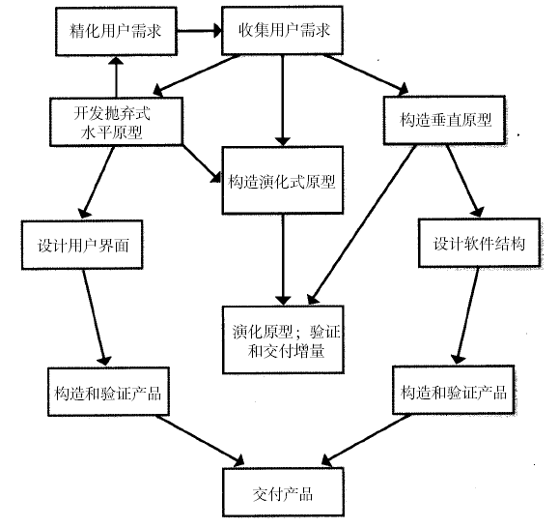
软
件
需
求
分
析
图13.2 使用原型法的若干可能的方法
上一页
下一页

Slide 13
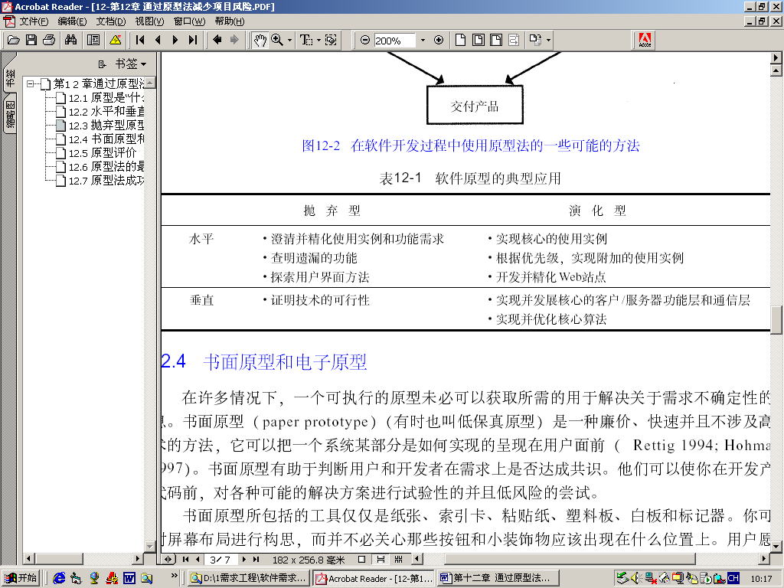
表13.1 软件原型的典型应用
软
件
需
求
分
析
上一页
下一页

Slide 14
13.6 Paper and Electronic Prototypes
软
件
需
求
分
析
——书面原型：
——是一种廉价、快速，并且不涉及高技术的方法
——它可以把一个系统某部分，是如何实现的呈现在用户面前。
——书面原型：
——有助于判断用户和开发者，在需求上是否达成共识。
——可以使在开发产品代码前，对各种可能的解决方案进行试验性的尝试。
——书面原型：
——使用的工具：是纸张、索引卡、粘贴纸、塑料板、白板和标记器。
——在书面原型中，一个人可以充当计算机的角色。

Slide 15
13.6 Paper and Electronic Prototypes
软
件
需
求
分
析
——书面原型：
——即，模仿计算机的人，就会把关于显示方面的纸张和索引卡给用户看。
——用户就可以判断这些界面是否是所期望的响应，并且还可以判断所显示的项是否正确。
——如果有错误，只要用一张新纸或索引卡，重画一张就可以了。
——不管你建立原型的工具多么高效，在纸张上勾画界面是最快的。
——书面原型：
——方便了原型的快速反复性，而在需求开发中反复性是一个关键的成功因素。
——对于精化需求，是一种优秀的技术。

Slide 16
13.6 Paper and Electronic Prototypes
软
件
需
求
分
析
——电子原型
——如果决定建立一个电子抛弃型原型，那么就有许多工具可以使用。
——这些工具包括：
——编程语言
——脚本语言
——商品化的建立原型的工具包、屏幕绘图器和图形用户界面构筑师。

Slide 17
13.7 Evaluating Prototypes
软
件
需
求
分
析
——通过建立原型，可以回答一些特定的问题，以获取所需要的信息。
——在原型评价时，可以提供一些相关的问题：
● 这个原型所实现功能与你所期望的一致吗？
● 有遗漏的功能吗？
● 你能考虑一下这个原型所没涉及的一些出错 情况吗？
● 有多余的功能吗？
● 这些导航对于你意味着怎样的逻辑性和完整性？
● 有更简单的方法来完成这一任务吗？
上一页
下一页

Slide 18
13.7 Evaluating Prototypes
软
件
需
求
分
析
——让一些合适的人，从恰当的角度评价原型。
——原型的评价者，必须是所期望的用户群的代表
——评价组，必须从用户类里挑选出，具有经验和经验不足的用户。
——在把原型呈递给评价者时，
——应注意，原型，不包括真正产品中要实现的所 有的业务需求。
——在用户评价原型时，要避免诱导用户，用设计好的特定方法执行一些功能。
——把从原型评价中获得的信息编写成文档。
上一页
下一页

Slide 19
13.8 The Risks of Prototyping
软
件
需
求
分
析
原型法：是一种减少软件项目失败风险的技术。
——然而，原型法又引入了自身的风险。
最大的风险是：
——用户或者经理看到一个正在运行的原型，从而以为产品即将完成。
——如果正在演示或评价一个抛弃型原型，无论它与真正的产品是如何相像，它决不会达到产品的使用程度。
——它仅是一个模型，一种模拟或一次实验。
——因此，要保证见到原型的人，理解为什么要建立原型。
——决不能把抛弃型原型，当作可交付的产品。
上一页
下一页

Slide 20
软
件
需
求
分
析
控制这种风险：
——一种方法是：
——利用书面原型，而不是电子原型。
——评价书面原型的人，决不会误认为产品已经完成开发，并可以交付了。
——另一种方法是：
——使用不同于在真正开发时所用的原型法工具。
——这将有助于理解原型开发，并把它当作产品模型。
上一页
下一页

Slide 21
13.9 Prototyping Success Factors
软
件
需
求
分
析
软件原型法：
——提供了一套强有力的技术
——可以缩短开发进度
——增加用户的满意程度
——生产出高质量的产品
——可以减少需求错误和用户界面的缺陷。
上一页
下一页

Slide 22
13.9 Prototyping Success Factors
软
件
需
求
分
析
建立有效的原型，应遵循如下原则：
● 在项目计划中，应包括原型风险。
●计划开发多个原型，因为你很少能一次成功。
●尽快并且廉价地建立抛弃型原型。
●在抛弃型原型中，不应含有：代码注释、输入数据有效性检查、保护性编码技术，或者错误处理的代码。
●对于已经理解的需求，不要建立原型。
●不能随意地增加功能。
●不要从水平原型的性能推测最终产品的性能。
●在原型屏幕显示和报表中，使用合理的模拟数据。
●不要期望原型可以代替需求文档。
上一页
下一页

Slide 23
软
件
需
求
分
析
END !

